Slide 1
Føderert Læring
Distribuert Maskinlæring på Desentralisert Data
02/07-2021
Dilawar Mahmood

Slide 2




Agenda
Føderert Læring i PST
Motivasjon
Føderert Læring
Avveininger

Slide 3
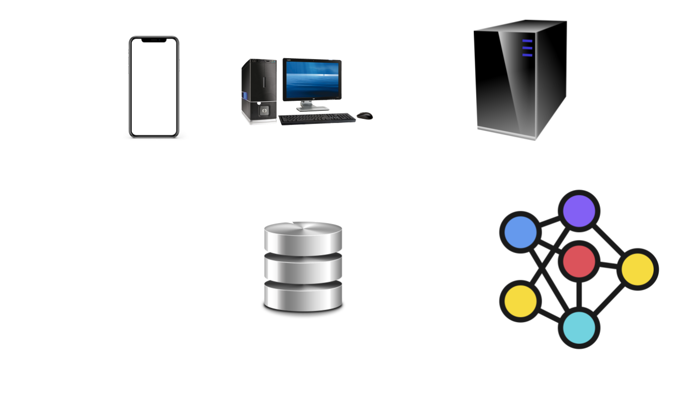
Sentralisert Læring

Slide 4
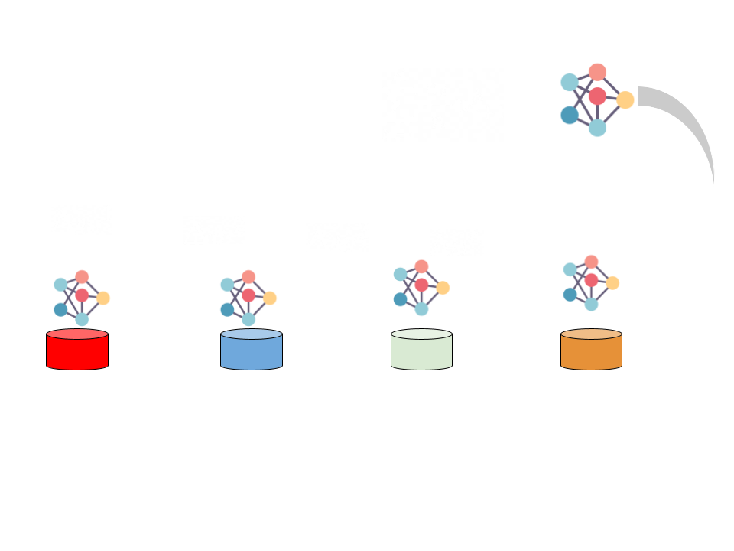
Føderert Læring

Slide 5
Avveininger
Begrenset datakraft
Ubalansert data
Treg konvergens
Øker datasikkerhet
Reduserer kostnader
Reduserer nettverksforsinkelser

Slide 6


Føderert Læring i PST
+
=

Slide 7
Takk for meg!
Spørsmål?

